Slide 1
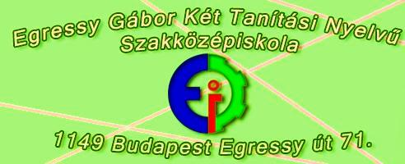
Rétegek használata GIMP képszerkesztő programban
Név: Forgó Dávid
Tanár: Gál Tamás
Egressy Gábor Két Tanítási Nyelvű Szki.
1149, Budapest, Egressy út 71.

Slide 2
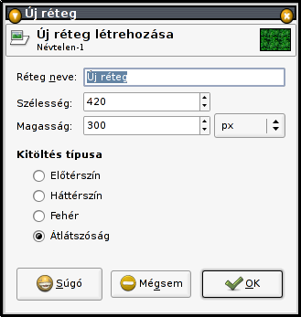
Rétegek
A rétegek egy igen hasznos összetevője a képszerkesztő programoknak. Sok esetben bizonyul hasznosnak de első sorban nézzük inkább meg hogyan is tudjuk személyre szabni őket.

Slide 3
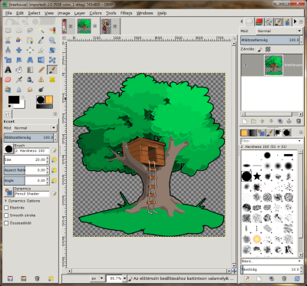
Rétegek
Mint az előző képen látható volt, rétegenként külön nevet és akár méretet is változtathatunk, erre külön képet vagy általunk rajzolt ábrákat lehet helyezni.
A rétegek további beállításában kiválasztatjuk hogy legyen-e háttér kiöltése vagy átlátszó legyen, ez segít abban ha több réteges képet szeretnék készíteni úgy hogy az előtte lévő réteg is tökéletesen látszódjon és mutasson úgy mint egy kép.

Slide 4
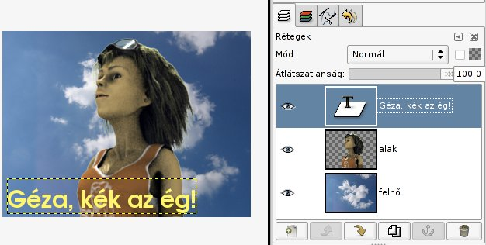
Rétegek
Egy kis panelen tudjuk kiválasztani hogy melyik legyen az éppen aktív rétegünk amelyikkel dolgozni szeretnénk.

Slide 5
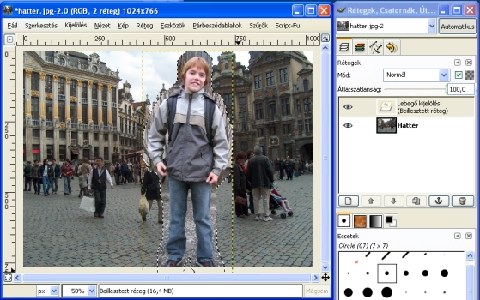
Rétegek
A kép is mutatja, hogy a kép elé egy külön rétegben is írhatunk anélkül hogy egybe kellene olvasztanunk őket, így a későbbiekben el is mozdíthatjuk a szöveget vagy formázhatjuk mind két réteget a másik befolyásolása nélkül.
Ez egy remek módja reklámok, animációk vagy egyéb célú felhasználásra.

Slide 6
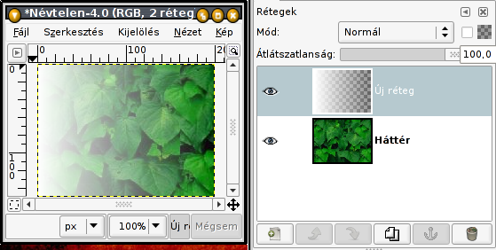
Rétegek
A lenti képen láthatjuk, hogy a rétegeket akár egy átmenetes effekttel is használhatjuk, így az alatta elhelyezkedő képet tudjuk befolyásolni anélkül, hogy később ne tudjuk szerkeszteni az eredeti alap képet.

Slide 7
Rétegek
A rétegek lap alján hat gomb van, balról jobbra ezek a következők:
Új réteg létrehozása (az aktív réteg felett)
Az aktív réteg feljebb mozgatása
Az aktív réteg lejjebb mozgatása
Az aktív réteg megkétszerezése
Lebegő kijelölés lehorgonyzása (ez most nem érdekes)
Az aktív réteg törlése
Ha duplán kattintasz egy réteg nevére, akkor átnevezheted.

Slide 8
Rétegek
További opciók elérhetőek, mint például az átlátszóság vagy a megjelenését illetően.
Az átlátszóságot egy kis csuszka segítségével vagy konkrét % szánkénti beírásával lehet meghatározni.
Továbbá kiválasztható, hogy melyik réteget lehet látni és melyeket nem. Ezt az opciót a rétegek melletti szemmel lehet ki/be kapcsolni.

Slide 9
Rétegek
A rétegek külön-külön lezárhatóak és így véletlenül se lehet összekeverni vagy belenyúlni egy rétegbe, esetlegesen felcserélni a sorrendjét egy másik réteggel.
Ezt az opciót egy kis lakat jelzi, értelem szerűen ha zárt a lakat akkor nem lehet belenyúlni a rétegbe.

Slide 10
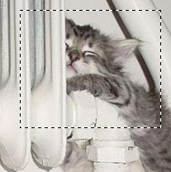
Rétegek
A kijelöléssel egy kép részt tudunk akár az egyik rétegről a másikra helyezni, de akár szerkeszteni is tudjuk anélkül, hogy a körülötte elhelyezkedő tartalmat befolyásolnánk.

Slide 11
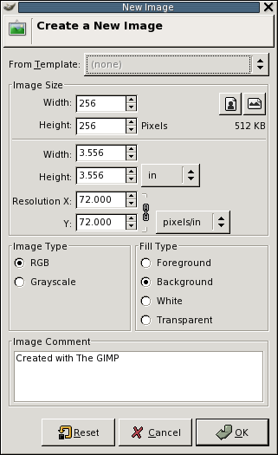
Rétegek
Rétegenként megszabható annak mérete.
Célszerű a kis simításokat akkorára szabni, mint amekkora elég neki, mert sok esetben okozhat fejtörést a számítógépnek egy-egy kép megnyitásakor ha ezt nem fésüljük össze munkánk végeztével.

Slide 12
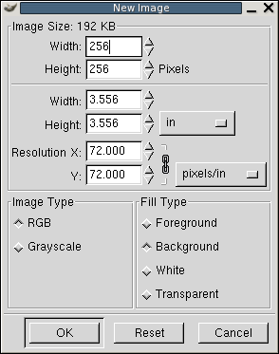
Rétegek
Lehetőségünk van szabvány méreteket is létrehozni ilyenkor, de akár egy külön menüpontban, saját méretet is megadhatunk igényeinknek megfelelően.
Szélességre és magasságra osztja a képet, és megadhatjuk akár pixelben akár cm-ben is ezt az értéket.
Továbbá lehet átlátszó háttérrel is kérni, ha a legalsó réteg fölé szeretnék helyezni.

Slide 13
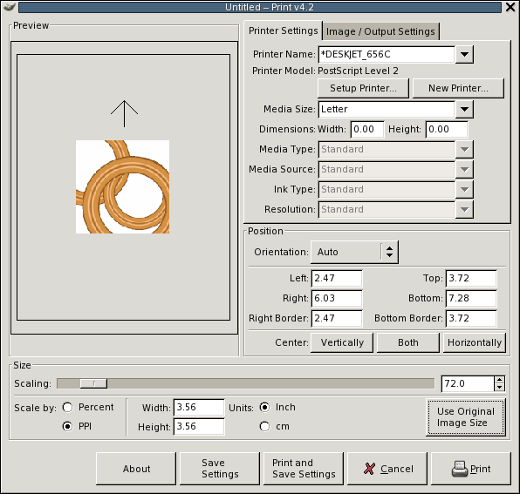
Rétegek
Sajnos az általunk elkészített munkákat nem lehet rétegekkel együtt kinyomtatni, de szerencsére a program elég okos ahhoz, hogy a rétegeket összefűzze egy réteggé és úgy nyomtassa ki nekünk.

Slide 14
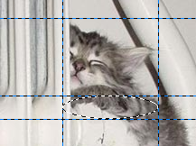
Rétegek
A program lehetősséget ad segédvonalak használatára is, amivel egyes rétegeinken könnyen tudunk munkálatokat végezni, akár kijelölésben, akár rajzolásban / színezésben lesz rá szükségünk.

Slide 15
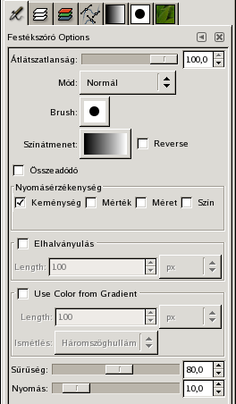
Rétegek
Festékszóróval, akár könnyen tudunk árnyékokat adni egy lentebbi rétegen vagy akár olyan dolgokat lefesteni amihez a ceruza már nem elég vagy éppen túl sok ideig tartana vele.
Továbbá az átlátszósággal kísérletezve a távoli tárgyakat is szerkeszteni tudjuk.

Slide 16
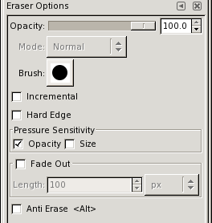
Rétegek
A radír beállításaival, megadhatjuk, hogy mekkora méretben szeretnénk radírozni. További lehetőség ként azt is megadhatjuk, hogy üres háttérig töröljön vagy csak az adott rétegig, ez főként akkor fontos, ha átlátszó hátteret szeretnénk, mondjuk egy tűznek.

Slide 17
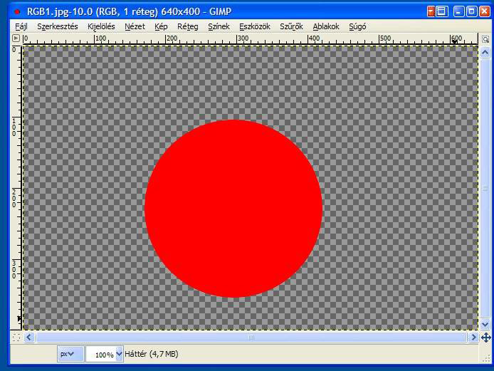
Rétegek
Ezen a képen jól láthatjuk, ha egy képnek nincs háttere, tehát ha egy másik rétegben mögé teszünk egy másik ábrát, akkor mind a két kép látszani fog.

Slide 18
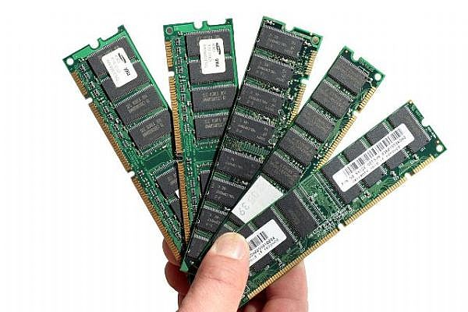
Rétegek
A megnövekedett rétegek, komoly teljesítménybeli problémát képesek okozni, akár munkánk minőségén is változtathat milyen konfigurációval is dolgozunk. Nagy méretes képek esetén a több RAM előnyt tud jelenteni munkánk előre haladásában, hiszen ha ebből nem bővelkedünk, percekkel több időbe telik, egy-egy kép mozgatása. A jól megválasztott munkagép a gördülékeny munka előfeltétele.

Slide 19
Rétegek
Ugyan a Gimp igen jól optimalizált szerkesztő és magán személyként, elég sok projektre elegendő amit benne készítünk, annak ellenére, hogy ingyenes!
De vigyázzunk a szerzői jogokra, mert amit nem mi készítettünk, annak komoly jogi következménye is lehet, egy-egy általunk készített munka után.

Slide 20
kegetéR
Köszönöm a
figyelmet
Források:
http://primandras.hu/gimp/2.4/gimp_tourist.html
http://primandras.hu/gimp/2.4/retegek.html
http://techsdiary.com/wp-content/uploads/2013/11/ComputerRAM-main_Full.jpg
http://primandras.hu/gimp/

